Slide 1
KÜLTÜR SAĞLIK HASTALIK
Psk. Dr. Sabâ Yalçın

Slide 2
KÜLTÜR VE ÖZELLİKLERİ
Kültür kavramını tanımlamak kolay değildir. Bunun nedeni, kültür sözcüğünün çok anlamlı oluşudur.
Amerikalı iki antropolog (Kroeber ve Kluck-hohn), kültür konusunda yayımladıkları bir antolojide, kültür kavramının 164 farklı tanımını derlemiş ve tartışmışlardır.
Günlük yaşantımızda da kültür sözcüğünün farklı anlamlarda kullanıldığını görürüz. Kültür-fizik, genel kültür, kültürlü insan, kültür bakanlığı, kültürel faaliyetler gibi deyimlerle anlatılmak istenenler ve kültüre verilen anlamlar farklıdır.

Slide 3
Kültür, varlığımızın yapısını (ilişkilerini) belirleyen, sosyal bir süreçle öğrendiğimiz uygulama ve inançların, maddî ve manevî öğelerin birliğidir.
Kültür, bir toplumun tüm hayat biçimidir.
Kültür, toplumsal olarak öğrenilen ve aynı yoldan yeni kuşaklara aşılanan davranış kalıplarıdır.

Slide 4
Kültür, toplum, insanoğlu, eğitim süreci ve kültürel içerik gibi değişkenlerin karmaşık bir fonksiyonudur.
Kültür, insanın doğa ve sosyal çevresiyle ilişkilerinde ortaya çıkan sorun ve gereksinmelere çözüm getirme yönünde yarattığı maddî (teknikler gibi) ve maddî olmayan (normatif sistem ve değerler gibi) her şeydir.
Yukarıdaki kültür tanımlarından hiçbiri, kültür kavramını bütünüyle yansıtamamaktadır.

Slide 5
Sosyal antropolojinin konusunun kültür olduğunu söyleyen Antrolopog E. B. Tylor (Taylor), kültürün ünlü ve bugün hâlâ geçerli olan bir tanımını vermiştir:
Kültür, insanın bir toplumun üyesi olarak edindiği bilgi, inanç, sanat, hukuk, ahlâk, töre ve benzeri yetenek, beceri ve alışkanlıkları içeren karmaşık bir bütündür.

Slide 6
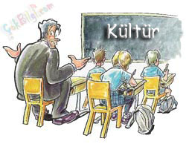
Kültürün Özellikleri
a) Kültür öğrenilir: Kültür, içgüdüsel ve kalıtımsal değil; her bireyin doğduktan sonraki yaşantısı içinde kazandığı alışkanlıklardır.

Slide 7
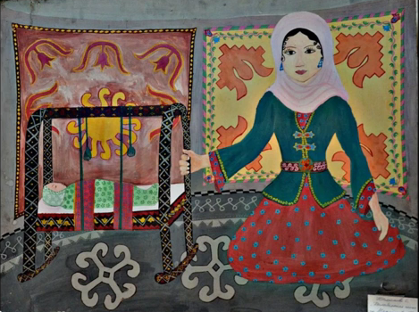
b) Kültür tarihîdir ve süreklidir: Bütün hayvanlar öğrenme yeteneğine sahiptir ve bir şeyler öğrenir. Fakat, kazandığı alışkanlıkları ve öğrendiği yeni bilgileri, tümüyle, yavrusuna öğretebilen tek varlık insandır. Bir köpek evcilleştirilebilir, bazı davranış ve becerileri öğrenip kazanabilir. Fakat, köpek bunları kendi yavrusuna öğretemez; onların da yeniden ele alınıp eğitilmeleri gerekir. Kültürün sürekliliğini gelenekler ve görenekler sağlar.

Slide 8
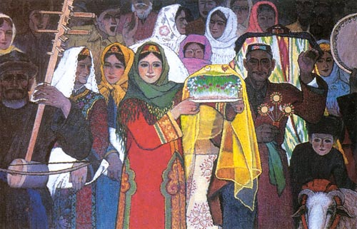
c) Kültür toplumsaldır: Kültürel değerler, örgütlenmiş birliklerde, gruplarda ya da toplumlarda yaşayan insanlar tarafından yaratılır ve ortaklaşa paylaşılır.

Slide 9
d) Kültür bütünleştiricidir: Belli bir kültürün öğeleri, uyumlu ve bütünleşmiş bir bütünü oluşturmak eğilimindedir. Ancak, kültürlerin tam anlamıyla bütünleşmiş sistemler olduğunu kabul etmeye imkân yoktur. Doğal ve sosyal faktörlerin etkisi nedeniyle, hiçbir kültürel sistemde sürekli bir bütünleşme mümkün olmaz. Çünkü, kültür, içten veya dıştan gelen çeşitli faktörlerin etkisiyle değişir. Dış etmenler, coğrafi veya çevresel etmenler, istilâ, kültürel temas ve yayılmadır. İç etmenler; keşif ve icatlar, nüfus hareketleri ve teknolojik gelişmelerdir.

Slide 10
Alt Kültür, Üst Kültür ve Karşıt Kültür
Her grup, topluluk ve toplumun bir kültürü vardır.
Belli bir ülkedeki bir insan topluluğu, daha dar kapsamlı birtakım toplulukları kendi içinde bütünleştirebiliyor ve kendisinden daha kapsamlı olan topluluklarla bütünleşme konusunda belli bir direnme gösterebiliyorsa, o topluluğun ayrı bir toplum olduğunu ve ayrı bir kültürü olduğunu söyleyebiliriz.
Örneğin, aynı piyeste oynayan oyuncular, her birinin rolünü ve bu rolün oynanış şeklini belirleyen piyes nedeniyle bir tiyatro topluluğu meydana getiriyorlarsa; kişiler de aynı şekilde kültürel değerlere göre biçimlenen rol sistemiyle birbirlerine bağlanarak, bir grup ya da toplum meydana getirirler.

Slide 11
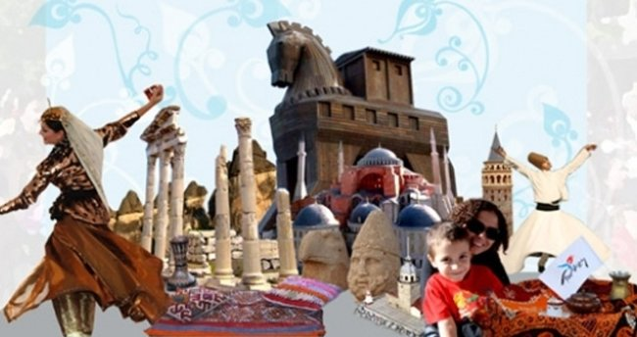
Bir toplum içinde, nasıl birden çok grup varsa, bir kültür içinde de alt kültürler bulunur.
Her grup, bir diğerinden kültürü ile ayrılır.
Grup üyeleri, paylaştıkları kültürel değerler sayesinde, aynı grubun üyesi olduklarının ve başkalarından farklı olduklarının bilincine ulaşırlar.
Buna bağlı olarak, biz ve başkaları şeklinde ifade edilebilen bir duygu geliştirirler.

Slide 12
KÜLTÜREL DEĞİŞKENLER
Doğal çevre
Tarih ve kaynaklar (töreler)
Aile ve akrabalık
Eğitim
Yerleşmeler
Ekonomi ve teknoloji
Bilimler ve Sanatlar
Din ve devlet
Kültürel çevre ve tarih
Kişilik sistemi ve dil

Slide 13
KÜLTÜR SAĞLIK VE HASTALIK
Her kültürde-toplumda; yaşayan bireylerin sağlık ve beslenmesinden sorumlu olan kişiler ve gruplar vardır: Hekimler, hemşireler ve çocuk gelişimi uzmanları gibi. Genel olarak tıp, toplumun sağlık ve hastalık konularıyla ilgilenir.

Slide 14
KÜLTÜR DEĞİŞMESİ
Tarihsel açıdan kültürün kökeni araştırıldığında; bir bütünün parçaları olarak kültürün kökeni ile toplumun kökeninin eş zamanlı olduğu görülmektedir.
Başka bir deyişle; kültür ile toplum zorunlu olarak bir arada bulunurlar, birbirlerinden soyutlanarak anlaşılıp açıklanamazlar.
Kültür değişmesi olgusu'na da bu çerçevede yaklaşmak gerekir. O halde,kültürel değişme, sosyal yapıdaki değişmeden ayrı incelenemez.

Slide 15
Kültürler, öncelikle üzerinde yer aldıkları doğal çevreye uyum gösterirler.
Doğal çevreye uyum kültürün değişmesi yoluyla gerçekleşir.
Kültürler, kültürel yayılma, ödünç alma ve taklit etme gibi kültürel süreçler yoluyla komşularıyla kültür alışverişinde bulunarak birbirlerine benzerler.

Slide 16
Sosyal-kültürel değişmeyi yaratan iç ve dış etkenler üzerinde daha ayrıntılı bir şekilde durabiliriz.
İnsanlığın uzun tarihi, aynı zamanda birçok faktörün bir arada etkileşimde olduğu bir sosyal değişme tarihidir.
Değişmeyi yaratan faktörler:
İç etkenler
Dış etkenler

Slide 17
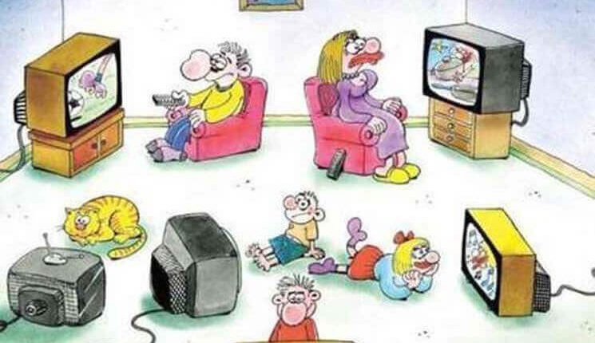
Her toplum, değişmeyi yaratan unsurları kendi içinde taşır.
Bu unsurlar, sosyal yapıdaki mevcut dengeyi bozduğu zaman, yeni bir dengenin sağlanması yönünde değişme söz konusu olur.
Örneğin, bir ailede; aileye yeni bir üyenin katılması veya çocukların büyümesi sonucunda aile bireyleri arasındaki ilişkilerin yeniden düzenlenmesi gerekir. Böylece, bir grup olarak ailenin yapısı değişmiş olur.

Slide 18
Sosyal - Kültürel Değişmeyi Etkileyen Temel Faktörler
Fizikî Çevre Faktörü
Teknoloji faktörü
Demografi faktörü

Slide 19
Kültürel temas:
Bir toplumun üyelerinin diğer bir kültürün üyeleriyle teması da sosyal değişmeye yol açan bir etkendir.
Örneğin, avcılık ve toplayıcılıkla uğraşan toplumlar, başka toplumlarla temasa geçtiklerinde onlardan yeni bilgiler ve teknikler öğrenebilirler.
Buna bağlı olarak, değer sistemlerinde ve yaşama tarzlarında birtakım değişiklikler ortaya çıkabilir.

Slide 20
Kültürel yayılma:
Kültür öğeleri, toplumdan topluma temas sonucu geçerek yayılır.
Bu yayılma ile bir yenilik ve buluş, komşu alanlara geçer ve devam ederek dünyaya yayılır.
Ancak, kültürün bütün öğeleri, başka bir toplum tarafından aynı ölçüde kabul görmez.
Genelde teknoloji ve diğer maddî kültür öğeleri en çabuk kabul gören ve benimsenen kültürel ürünlerdir.
Kültürün manevî öğeleri olarak nitelenen değer ve inançlar ise, genellikle daha zor benimsenir.

Slide 21
Zorla kültürleme:
Bir kültüre mensup kişi veya grupların başka bir kültür tarafından zorla değiştirilmesi anlamına gelir.
Bu değiştirme, kişisel plânda zorla yapılıyorsa, zorla kültürlemeden; bir toplumun diğerini eritmesi sonucuna varıyorsa, asimilâsyondan söz edilir.
Amerika'ya göç edip yerleşen Avrupalıların, orada karşılaştıkları yerli kültürlerden birçoğunu kendi içlerinde eritmeleri asimilâsyon örneğidir.

Slide 22
SAĞLIK VE KÜLTÜR
Daha iyi sağlık hizmeti verebilmek için hizmet verilen grubun hastalık ve sağlığı nasıl algıladıklarını ve buna nasıl tepki verdiklerini anlamak gerekir.
Toplumun sağlıkla ilgili davranışlarını geliştirebilmek için sağlık personellerinin bu tür davranışların arkasında hangi kültürel etmenlerin yer aldığını bilmesi, en azından anlamaya çalışması gerekmektedir.

Slide 23
Sağlık Elemanı,
Kültürel farklılıkların olabileceğini, sağlık davranışlarındaki farklılıkların bu nedenle kaynaklanabileceğini bilmeli,
Bireyin/hastanın kültürel yapısı içinde çalışmaya istekli olmalı,
Kendi kültürel özelliklerinin (hem içinde yetiştiği kültürün hem de çalışma kültürünün) farkında olmalı,
Her bireyi/hastayı kendi kültürel değerleri içinde değerlendirmeli ve ona yönelik uygulamaları öğrenmeye çalışmalı,

Slide 24
Birey/Hasta ile iletişimde iyi bir dinleyici, sentezleyici ve vaka yöneticisi olmalı,
Kendi kültürü ve bireyin/hasta kültürü arasında çakışan yönleri belirlemeli,
Bakıma yönelik yapmak istediklerini bireyin/hastanın anlayabileceği şekilde açıklamalı,
Mesleki kültürünün doğrularını bakım verdiği bireyin/hastanın kültürüne uygun olarak planlamalı, bireyi/hastayı bakıma dahil etmeli,
Uygulama sonrasında değerlendirmeyi yine anlayacağı dilde birey/hasta ile yapmalıdır.

